Slide 1
সবাইকে স্বাগতম

Slide 2
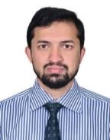

আবদুর রহিম
সহকারী শিক্ষক
রূপকানিয়া মডেল সরকারি প্রাথমিক বিদ্যালয়
সাতকানিয়া, চট্টগ্রাম
rahimatgps@gmail.com
মোবাইল নং- ০১৮১৮৮২৬৯৫৭
বিষয়ঃ- বাংলা
শ্রেণিঃ-৪র্থ
অধ্যায়ঃ- প্রথম
পাঠঃ- বাংলাদেশের প্রকৃতি
সময়ঃ-45 মিনিট

Slide 3
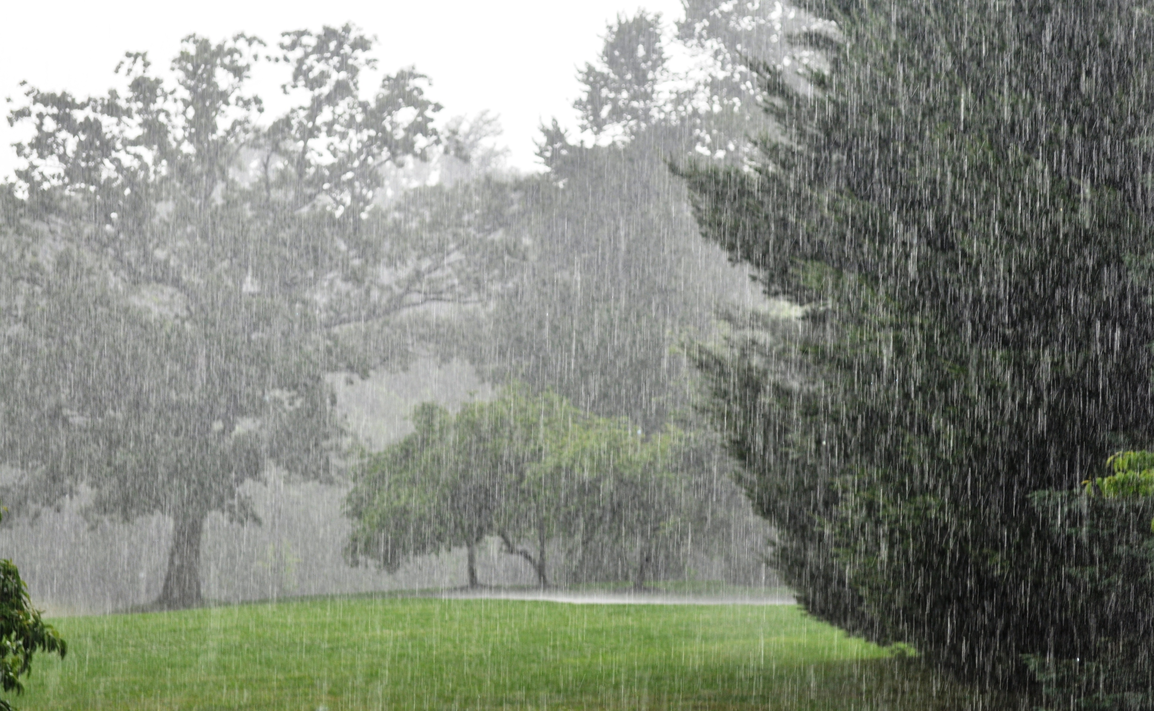
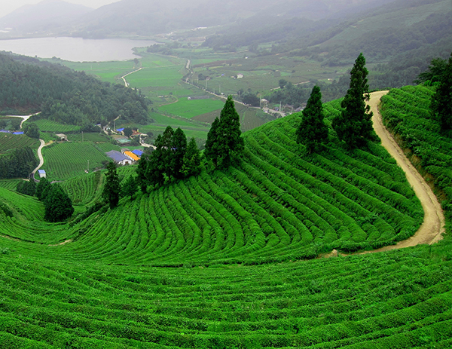
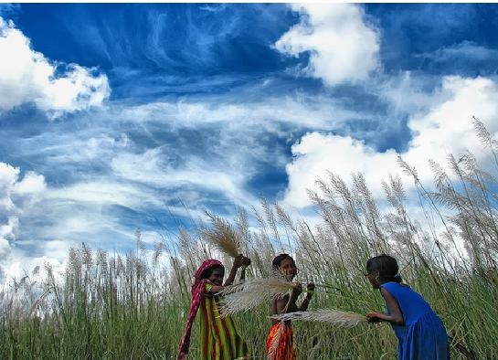
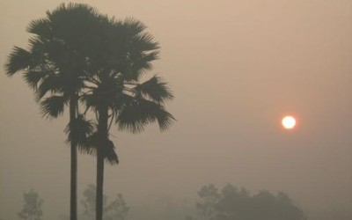
ছবিগুলো দেখি।
বাংলাদেশের প্রকৃতি
আমরা এই ছবিগুলোর দৃশ্য কি বলতে বলতে পারি?

Slide 4

আজকে আমাদের পাঠ

Slide 5
এই পাঠ শেষে শিক্ষার্থীরা...............
শোনা
৩.৪.২ বাংলাদেশের প্রকৃতির বৈশিষ্ট্য বিষয়ে শুনে বুঝতে পারবে।
বলা
২.৭.১ বাংলাদেশের প্রকৃতির বৈশিষ্ট্য বলতে পারবে।
পড়া
১.৩.১ যুক্তব্যঞ্জন-সংবলিত শব্দ পড়তে পারবে।
লেখা
১.৩.১ যুক্তব্যঞ্জন শব্দ ভেঙে লিখতে পারবে।
১.৩.২ যুক্তব্যঞ্জন ব্যবহার করে নতুন নতুন শব্দ লিখতে পারবে।

Slide 6

পূর্বজ্ঞান যাচাই
১। বাংলাদেশে কয় মাসে বছর হয়?
বারো মাসে বছর হয়।
২। বাংলাদেশে কয় মাস পর পর ঋতু বদল হয়?
দুই মাস পর পর ঋতু বদল হয়।
৩। বাংলাদেশে কয়টি ঋতু?
বাংলাদেশে ছয়টি ঋতু ।
৪। ঋতু গুলোর নাম কী?
গ্রীষ্ম, বর্ষা, শরৎ, হেমন্ত, শীত ও বসন্ত ।

Slide 7
ষড়ঋতুর দেশ বাংলাদেশ । প্রতি দুই মাসে হয় একটি ঋতু। ঋতুগুলো হলো
গ্রীষ্ম
বর্ষা
শরৎ
হেমন্ত
শীত
বসন্ত

Slide 8
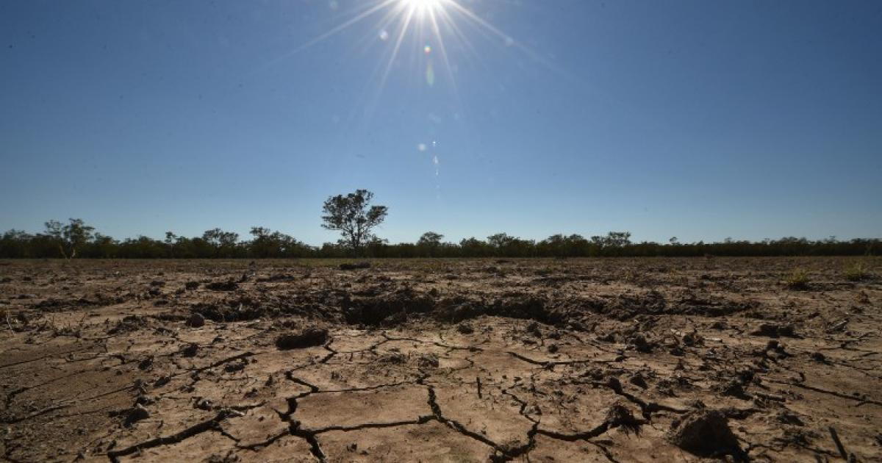
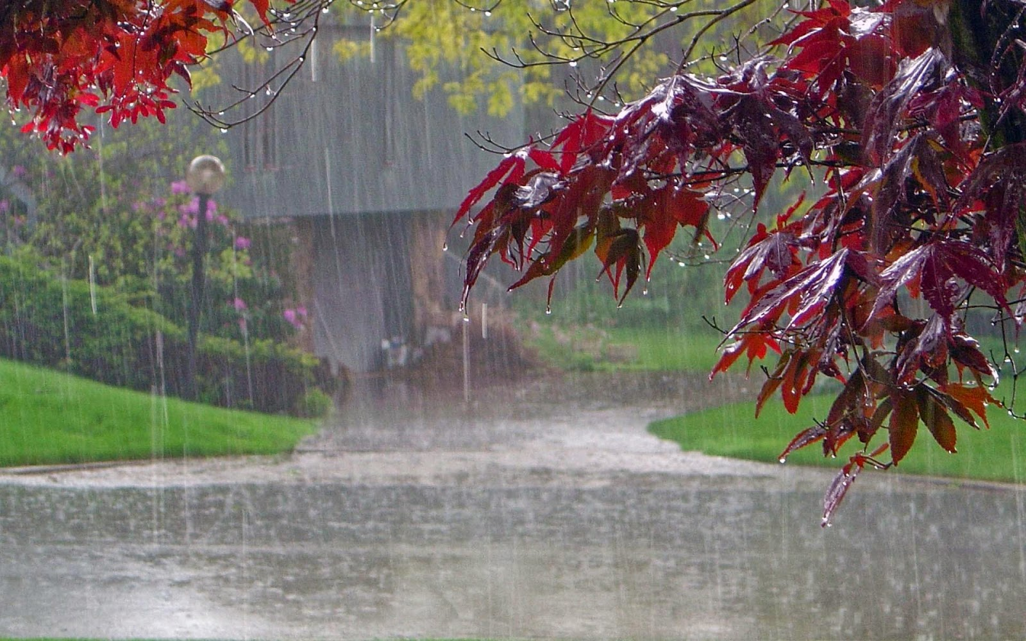
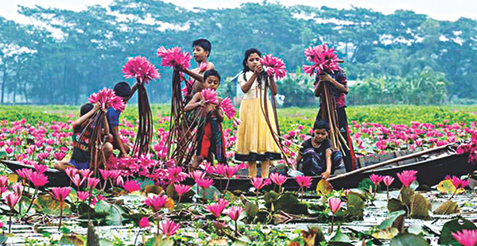
বৈশাখ
গ্রীষ্মকাল
জ্যৈষ্ঠ
আষাঢ়
বর্ষাকাল
শ্রাবণ
ভাদ্র
শরৎকাল
আশ্বিন

Slide 9
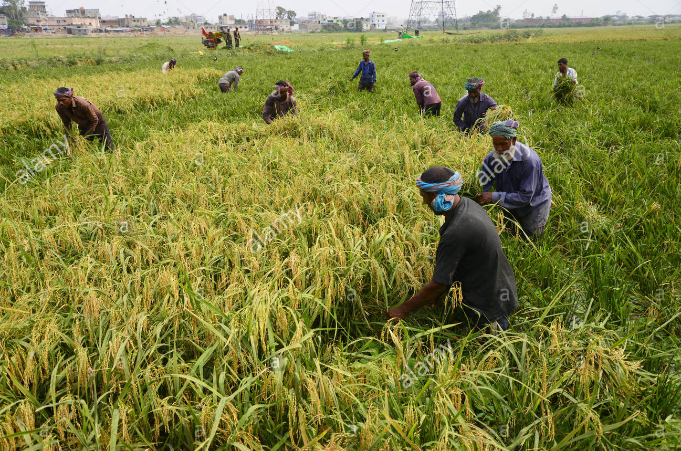
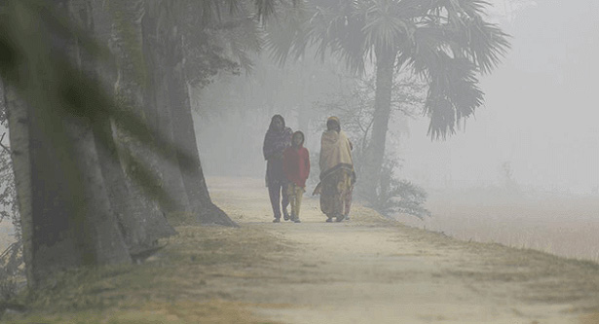
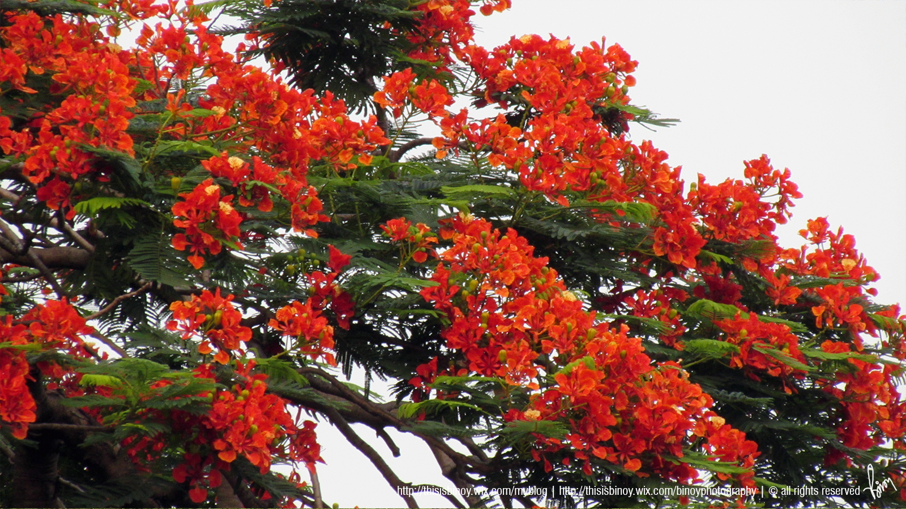
কার্তিক
অগ্রহায়ণ
হেমন্তকাল
মাঘ
পৌষ
ফাল্গুন
চৈত্র
শীতকাল
বসন্তকাল

Slide 10
একক কাজ
ঋতু কয়টি ও কী কী?

Slide 11
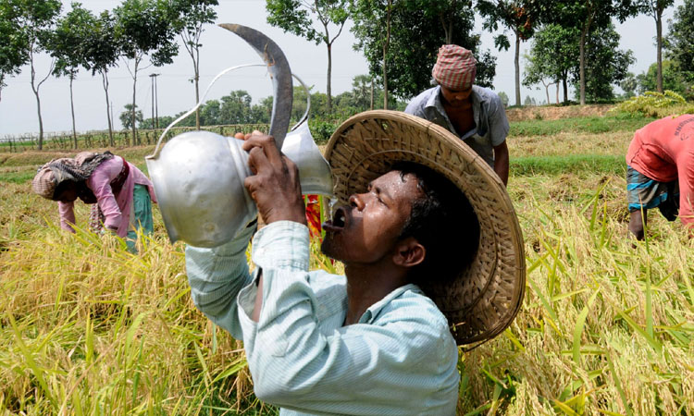
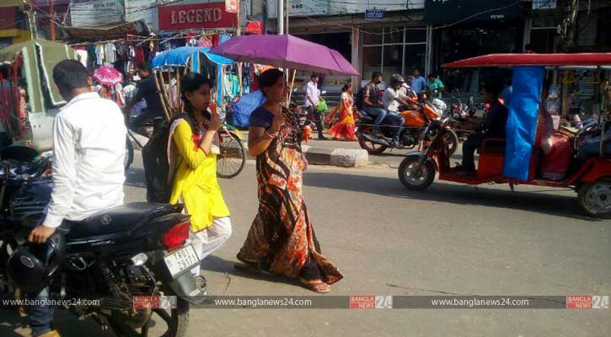
গ্রীষ্মকাল
বৈশাখ আর জ্যৈষ্ঠ মাস মিলে গ্রীষ্মকাল।
গ্রীষ্মকালে প্রচণ্ড গরম পড়ে।
এই সময় মাথায় ছাতা দিয়ে লোক জন রাস্তায় হাঁটে ।

Slide 12
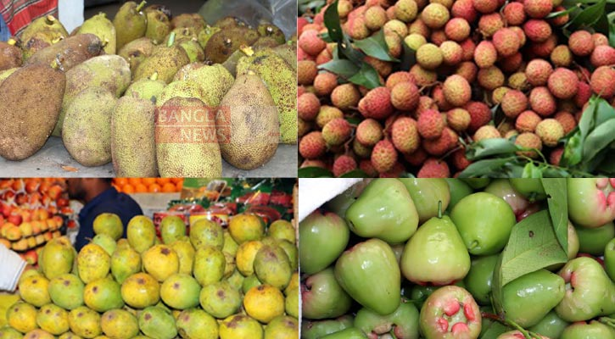
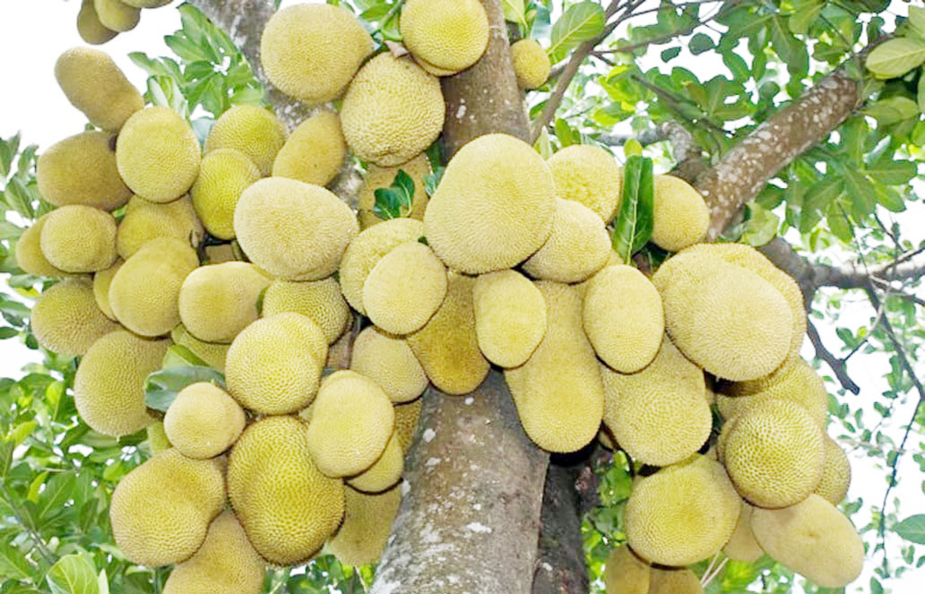
গ্রীষ্মকাল
গ্রীষ্মকালকে বলা হয় মধুমাস।
গ্রীষ্মকালে মধুর মতো মিষ্টি আম,জাম,কাঁঠাল, আনারস ওলিচু পাওয়া যায়। তাই এই মাসকে মধুমাস বলে ।

Slide 13
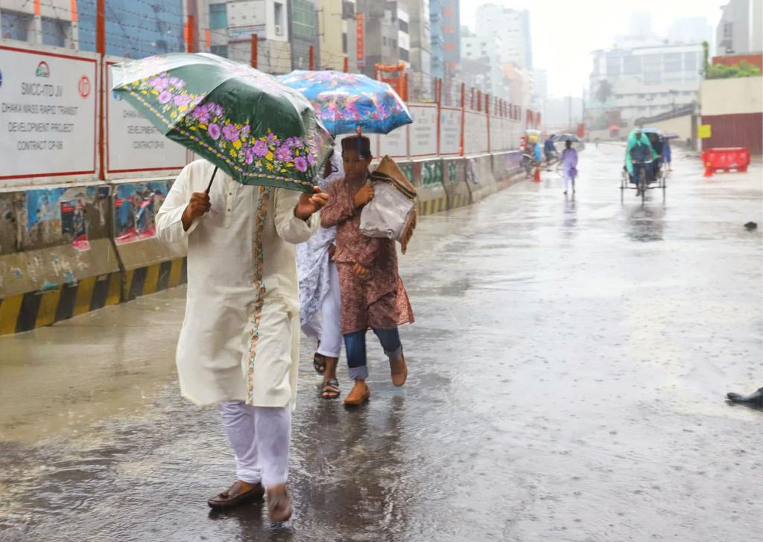
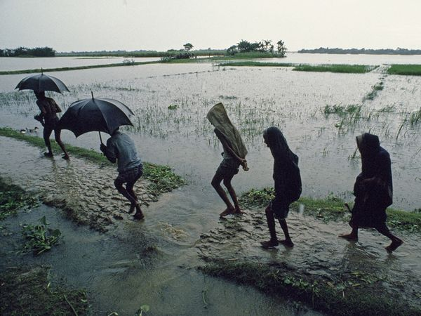
বর্ষাকাল
আষাঢ় ও শ্রাবণ মাস মিলে বর্ষাকাল।
এই সময় কখনো হুড়মুড় করে, কখনো ঝিরঝির করে, কখনো হালকা বৃষ্টি পড়ে।
বর্ষাকালে নদীতে ঢল নামে, চারি দিকে পানি থৈ থৈ করে।

Slide 14
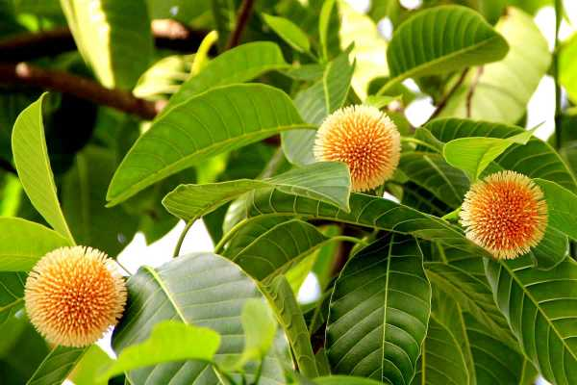
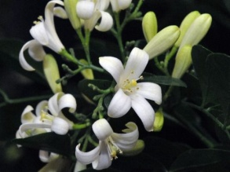
বর্ষাকাল
বর্ষাকালে কদম, কেয়া ও নানা রঙের ফুল ফোটে ।

Slide 15
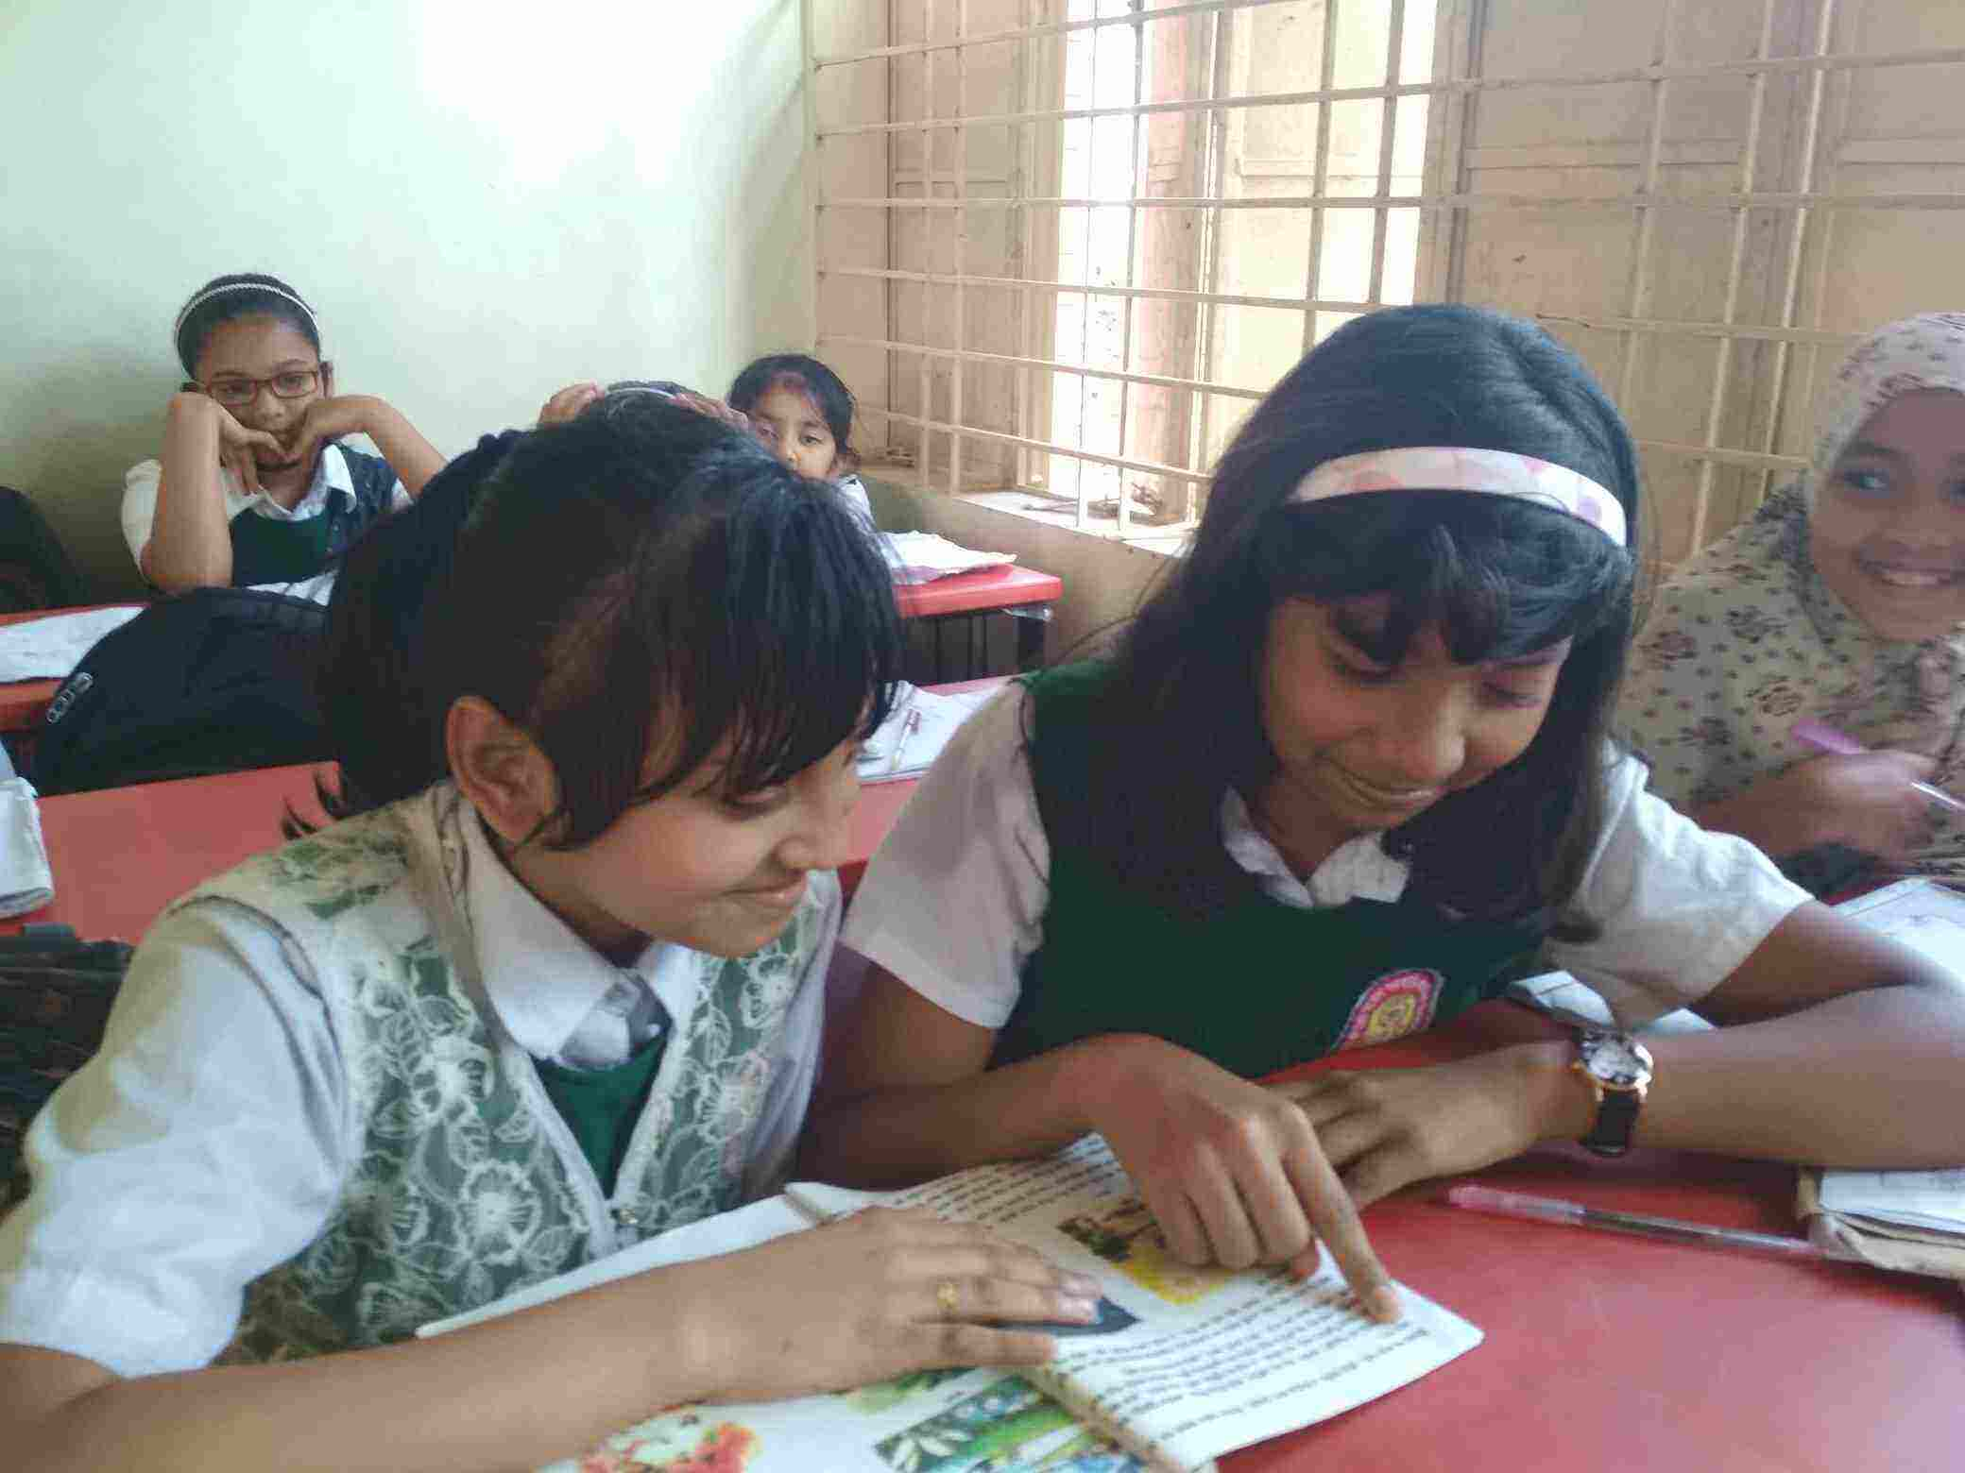
জোড়ায় কাজ
ডান দিক থেকে ঠিক শব্দ বেছে নিয়ে খালি জায়গায় লিখি ।
(ক) আমাদের দেশ ---------------- দেশ ।
কদম,কেয়া,ও আরো ও
(খ) গ্রীষ্মকে বলা হয় ------------------- ।
ঋতু
(গ) বর্ষায় ফোটে ----------------------- নানা ফুল।
ষড়ঋতু
(ঘ) বর্ষাকালে নদীতে --------------।
মধুমাস
(ঙ) প্রতি দুই মাস পরপর --------------- বদল হয়।
ঢল নামে

Slide 16
নতুন শব্দ গুলো পড়ি
প্রচণ্ড
মুষলধারে
মিষ্টি
প্রকৃতি
বৃষ্টি
ইলশেগুঁড়ি
অসহ্য

Slide 17
যুক্তব্যঞ্জন শব্দ গুলো ভেঙে লিখ এবং নতুন শব্দ গঠন কর।
জ্যৈষ্ঠ
=
শ্রেষ্ঠ,
ষ্ঠ
গোষ্ঠী
ঠ
ষ
ষ্ট
=
সৃষ্টি,
কৃষ্টি
মিষ্টি
ট
ষ
আশ্বিন
ব
=
বিশ্ব,
শ্বাস
শ
শ্ব
প্রচণ্ড
=
কাণ্ড,
ঠাণ্ডা
ড
ণ
ণ্ড
হেমন্ত
=
শান্ত,
ভ্রান্ত
ত
ন
ন্ত

Slide 18
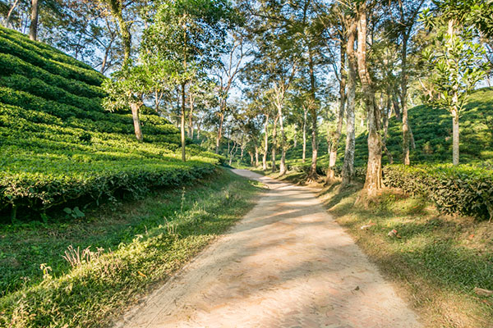

দলগত কাজ
নীচের ঋতু গুলোর প্রতিটির দুইটি করে বৈশিষ্ট্য লিখি।
গ্রীষ্ম কাল
বর্ষাকাল

Slide 19
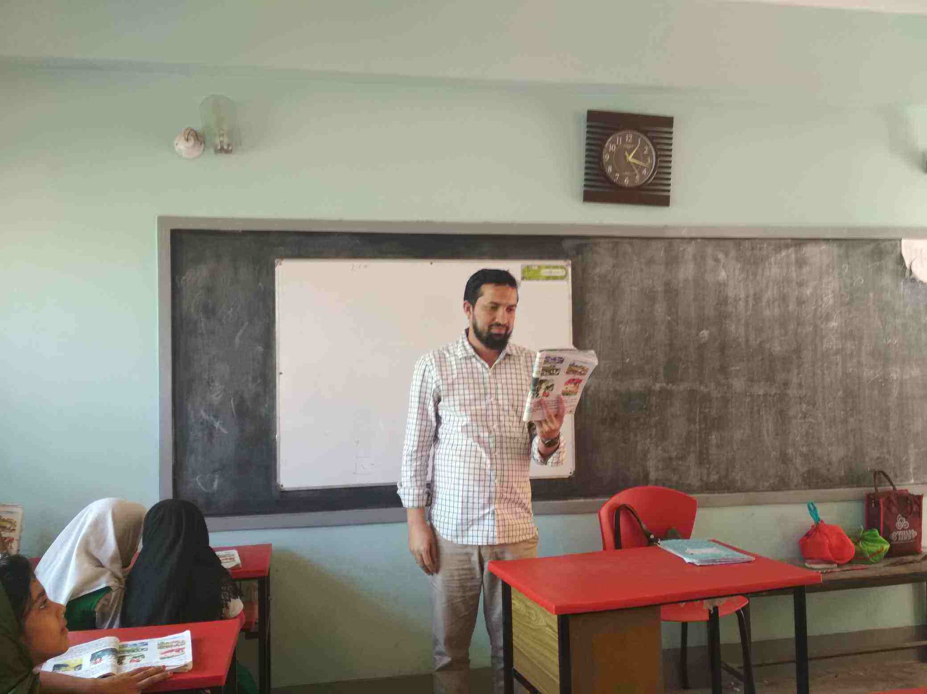
শিক্ষকের আদর্শ পাঠ

Slide 20
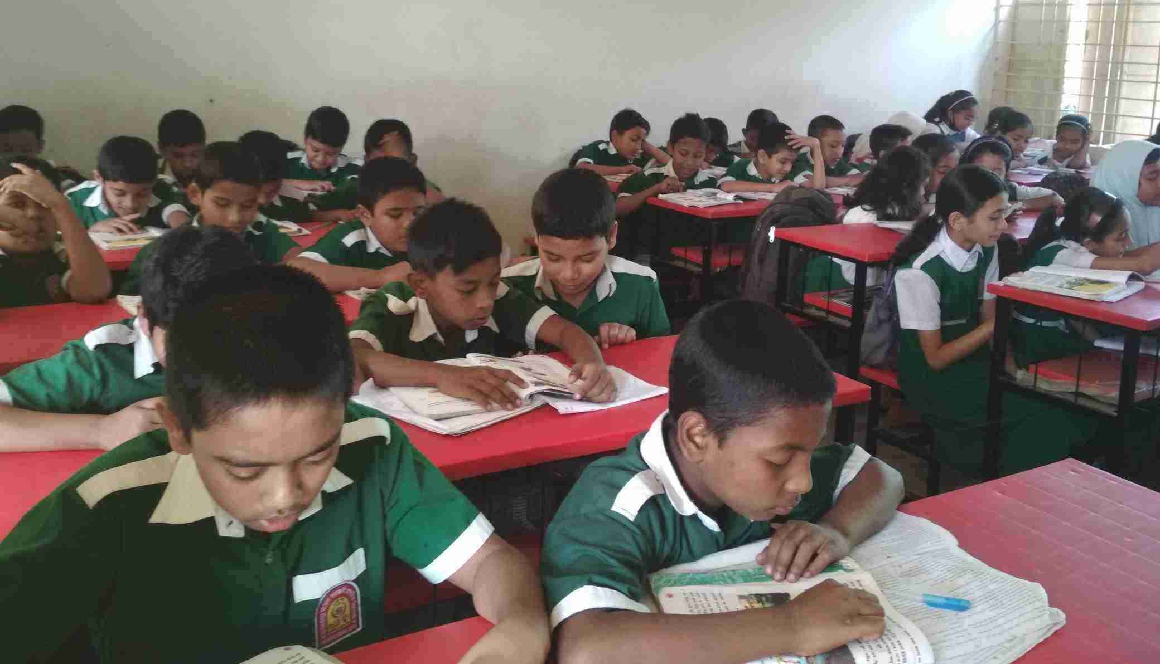
শিক্ষার্থীর নিরব পাঠ

Slide 21
মূল্যায়ন
১। বাংলাদেশের মোট ঋতু কয়টি?
২। কয় মাস পর পর ঋতুর পরির্বতন হয়?
৩। কোন কোন বর্ণ নিয়ে ‘ণ্ড’ গঠিত?
৪। গ্রীষ্ম কালের একটি বৈশিষ্ট্য বল।
৫। কদম ফুল ফোটে কোন ঋতুতে?

Slide 22
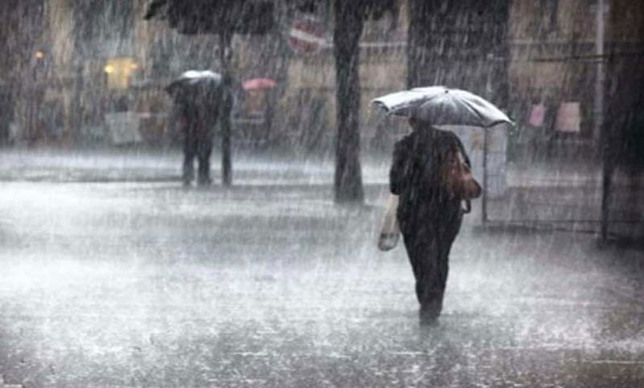
বাড়ির কাজ
বর্ষা ঋতুর ৪টি বৈশিষ্ট্য লিখি।

Slide 23
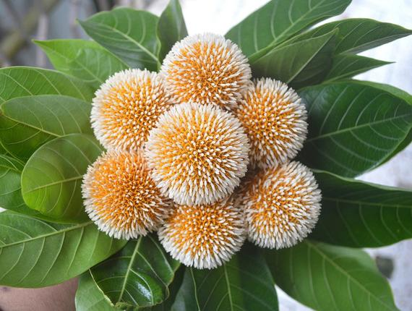
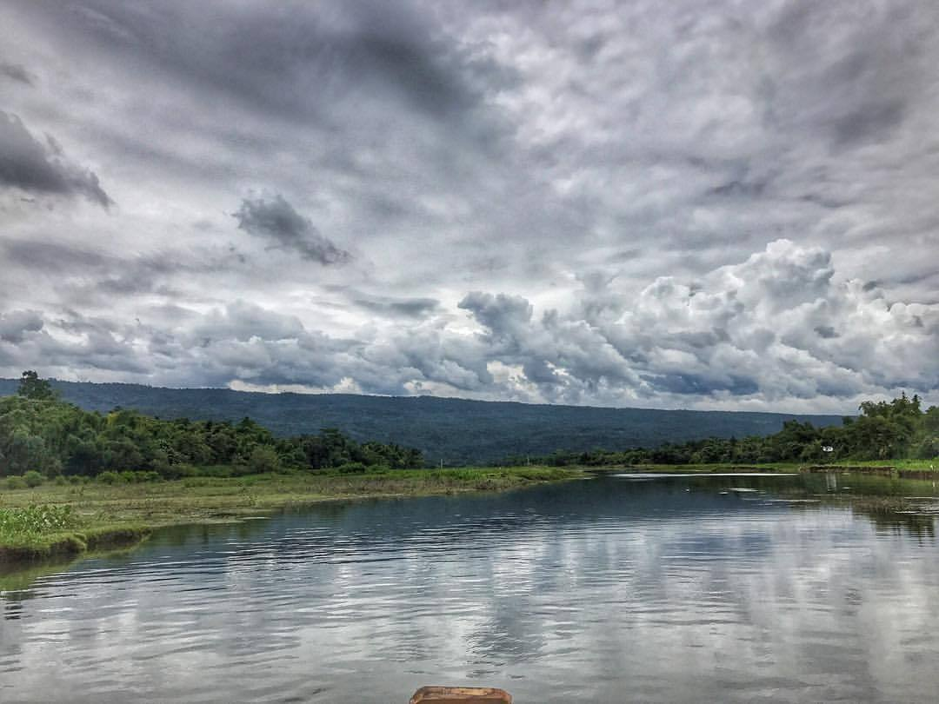
সবাইকে
ধন্যবাদ

